Slide 1
Панки
Підготували
Учениці 7(11)-А класу
Мальцева Наталія і
Покачайло Анастасія

Slide 2
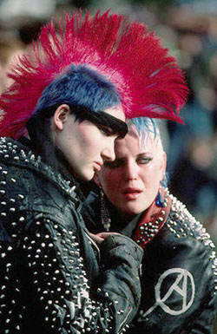
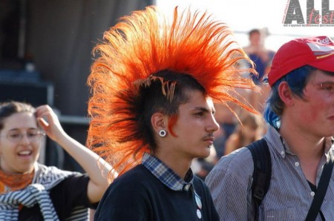
Панки - молодіжна субкультура , що виникла наприкінці 1960 -х - початку 1970 -х років у Великобританії , США , Канаді та Австралії , характерними особливостями якої є критичне ставлення до суспільства і політики .
З панк-роком тісно пов'язане ім'я відомого американського художника Енді Уорхола і продюсованої ним групи Velvet Underground . Їх соліст Лу Рід вважається батьком-засновником альтернативного року, течії , яка тісно пов'язана з панк -роком.
Американська група Ramones вважається першою групою , що грала музику в стилі « панк -рок ».

Slide 3
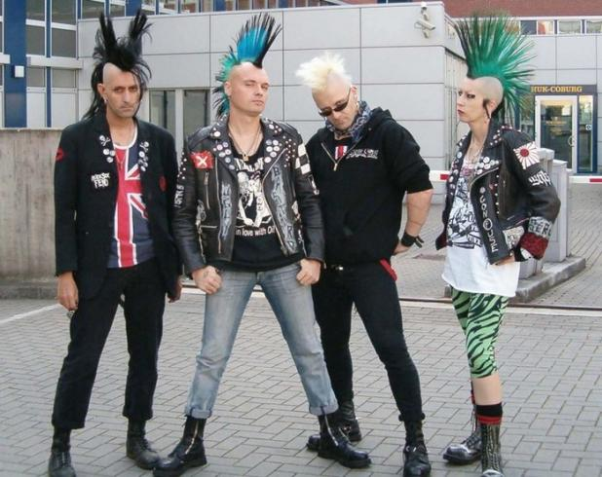
Термін «панк» прийшов в українську мову з англійської, де це слово має дуже багато значень («гниле дерево», «непотріб» та інше). Наприкінці 60-х років, коли власне й зародився панківський рух, журналісти назвали так молодь, яка стояла біля його витоків. Вони вважали, що таким принизливим словом зменшать популярність цього руху. Але такий хід себе не виправдав, і слово прижилося у тогочасному лексиконі. Панківська культура виникла у Великобританії та Америці і швидко знайшла послідовників серед молоді в інших країнах всього світу.

Slide 4
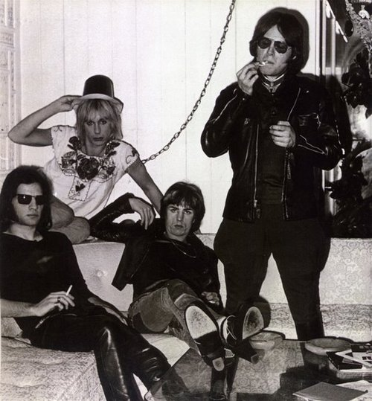
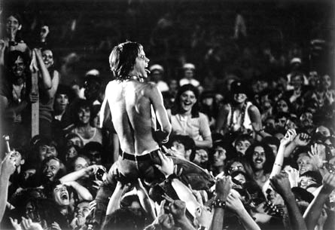
Витоки та вплив
“Панк” бере свій початок з середини 70 -х років 20-го сторіччя , коли під впливом Beatles і Rolling Stones стали з'являтися багато молодіжних команд, які виконували рок-н-рол.
Відносно грубий звук , заснований всього лише на декількох акордах , зухвало примітивне звучання, в з'єднанні з вульгарною манерою поведінки на сцені, стала культивувати американська команда The Stooges. Її лідер, Іггі Поп, відкидав музичні витонченості , цінував у рок-н-ролі неприборканий драйв.

Slide 5
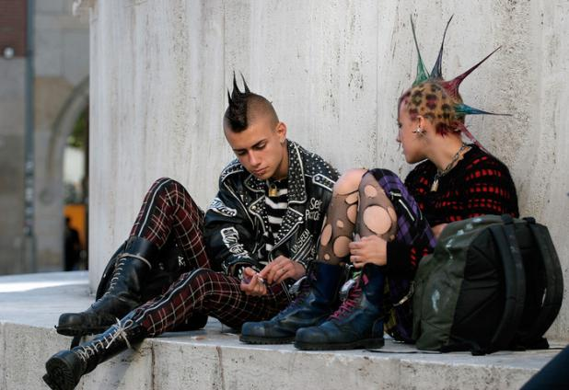
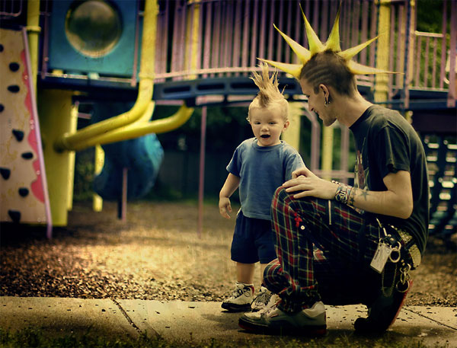
Панки — це люди, які ні під кого не підлаштовуються. Вони засвоїли анархістські гасла світу без кордонів, урядів, соціальних та економічних обмежень.
Панки одразу виділяються серед натовпу. Ідеологом їх зовнішнього вигляду була англійський дизайнер Вівьєн Вествуд, яка внесла атрибутику панків в маси і модну індустрію. Панки суттєво вплинули на перукарське мистецтво, ввівши сміливий яскравий колір волосся і асиметричні зачіски

Slide 6
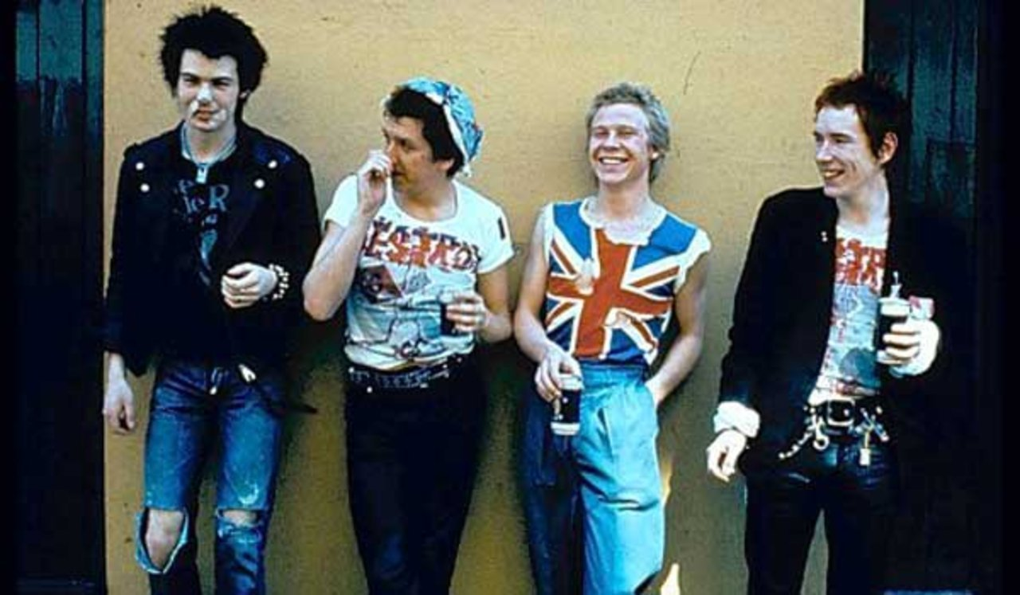
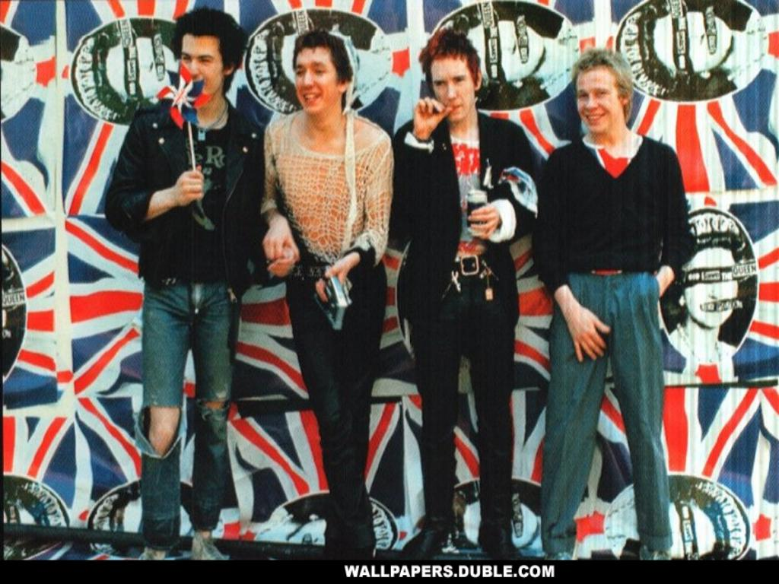
Ідеологія
Ідеологія панків досить близька до хиппі у всьому, що стосується зневаги матеріальними цінностями, проте, якщо ідею хіпі виразити як "навіщо гроші, світ і так нескінченно прекрасний", то у панків скоріше це "світ все одно жахливий і нічого йому не допоможе »". На відміну від хіппі панки досить агресивні по політичним пристрастям і вважаються анархістами.

Slide 7
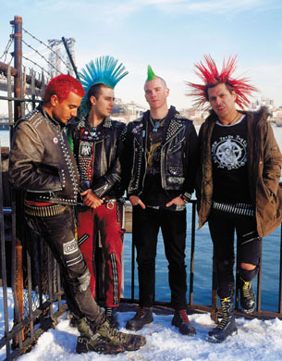
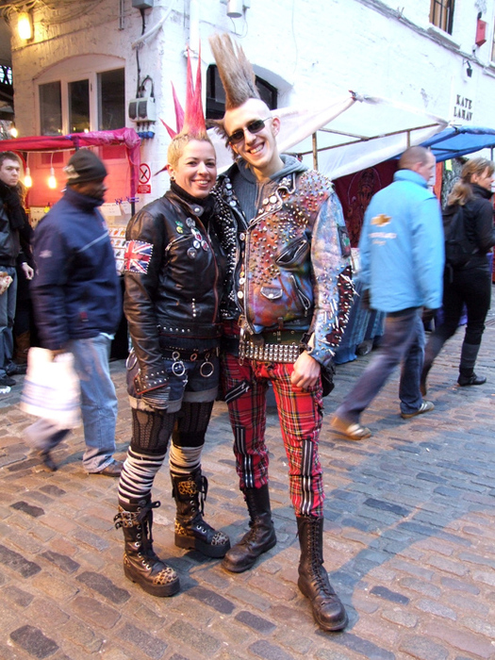
Панки , як субкультура , умовно діляться на такі види :
«гламурні» - чисті, що не палять, не п'ють ;
«звичайні» - носять тільки панківський одяг, але в повсякденному житті поводяться як звичайні люди ;
«опущені» - брудні, прокурені, пропиті, неосвічені й агресивні люди;
«кіберпанки» - панки , що з'явилися під впливом сучасних технологій і фантастичних фільмів , що відрізняються футуристичним стилем в одязі;
«вільні» - люди , які добре розбираються в ідеології та світогляді панків, вони носять той одяг, який хочуть, роблять те, що хочуть, живуть за своїми законами , але і не заважають існувати іншим субкультурам. Але, на жаль, таких «правильних» панків дуже мало.

Slide 8
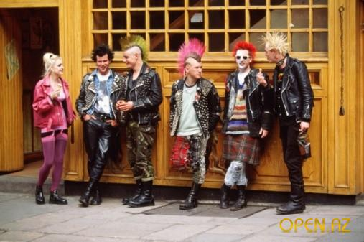
Зовнішній вигляд панків
Зачіска панку - ірокез ( mohawk )
Куртка-косуха - була перейнята як рок-н-рольний атрибут з 1950-х , коли мотоцикл і рок-н-рол були невід’ємними компонентами. Панки першої хвилі прагнули повернути рок-музиці ту ж навмисну ​​задерикуватість і драйв , які з часом відняла масова комерціалізація музики.
В одязі переважає стиль неохайний , псевдовійськовий, а так же стиль « DEAD », тобто «мертвий стиль». Панки наносять черепи і значки на одяг і аксесуари.
Також панки носять різні атрибути рокерських субкультур: нашийники , напульсники , браслети ( з шипами і ланцюгами ). Багато панків роблять татуювання.
Панки найчастіше носять рвані , протерті джинси ; причіплюють до джинсів ланцюги від собачих повідків , так само пришивають до джинсів різні нашивки , наприклад з логотипами улюблених панк-груп .

Slide 9
Дякуємо за увагу!

